Slide 1
Русский язык
2 класс
Тема: Закрепление знаний б имени прилагательном.
Учитель: Киселева С.А.

Slide 2

Цель:
закрепление знаний об имени прилагательном.

Slide 3
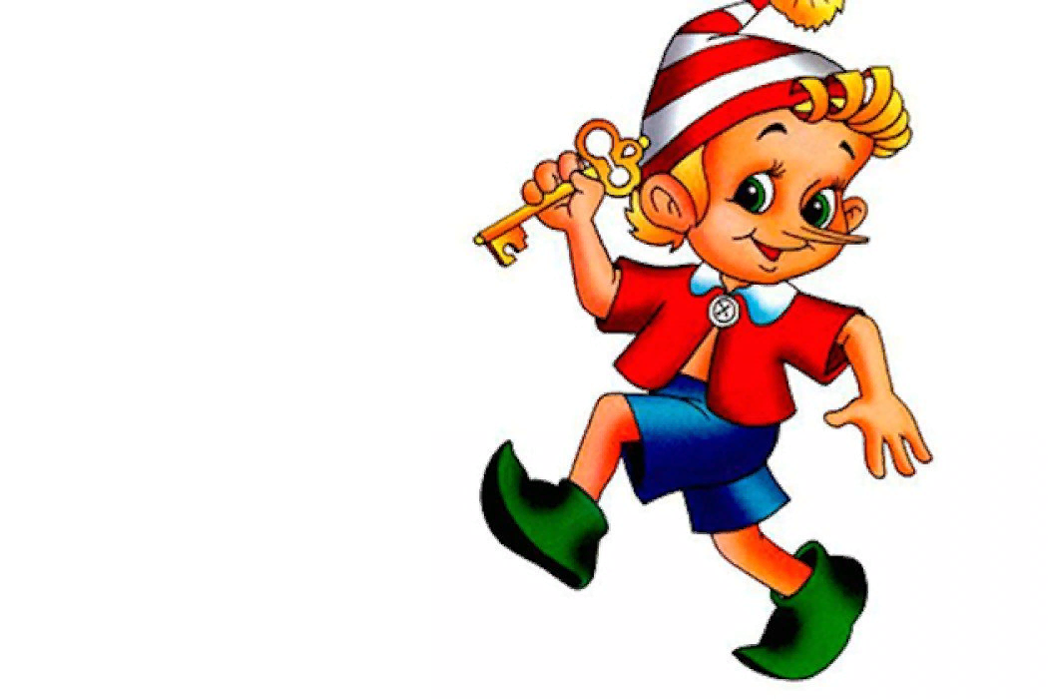
Задание № 1
Выполните упр. 1 с. 99

Slide 4
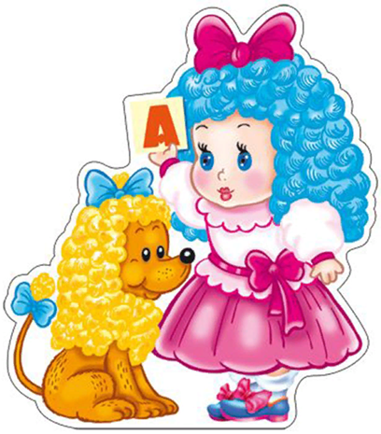
Задание №2
Выполните упр. 2, с. 99.

Slide 5
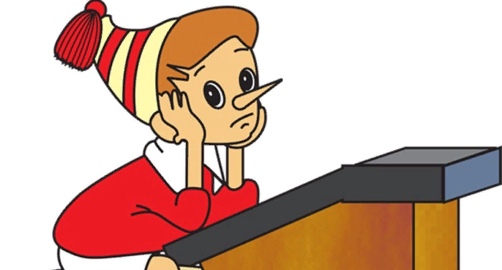
Задание №3
Выполните упр. 3, с. 99.

Slide 6
Задание для контроля
Ответьте на вопросы:
О каких частях речи мы сегодня говорили?
Что вы о нем знаете?

Slide 7
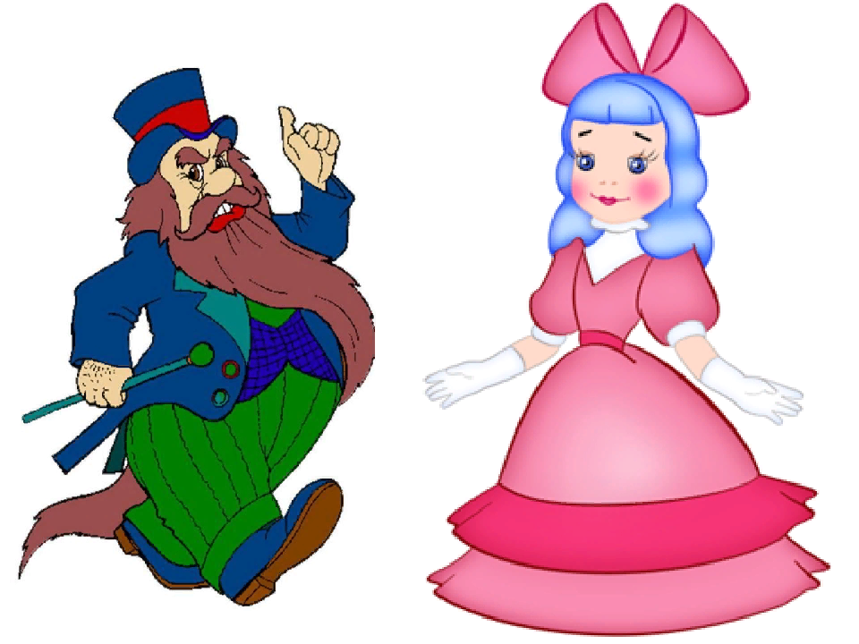
Домашнее задание
Повторите пройденный материал.

Slide 8
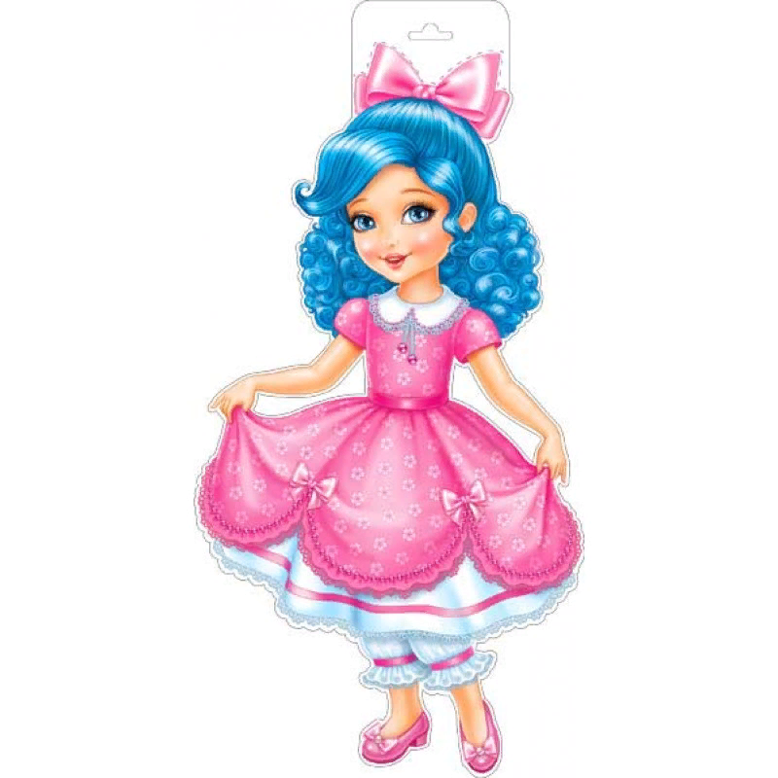
Спасибо за внимание!

